Slide 1
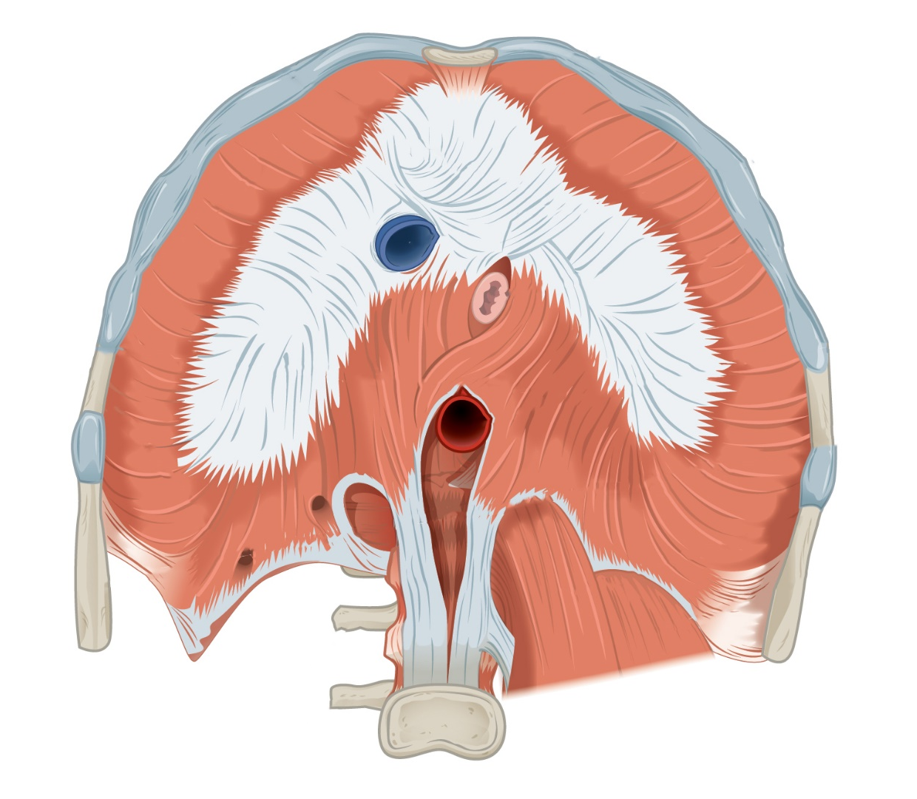
oesophagus
right pillar of right crus of the diaphragm
left pillar of right crus of the diaphragm
right crus of the diaphragm
left crus of the diaphragm
aorta

Slide 2
oesophagus
rechter pilaar van crus dextrum van het diafragma
linker pilaar van crus dextrum van het diafragma
crus dextrum van het diafragma
crus sinistrum van het diafragma
aorta

